Slide 1
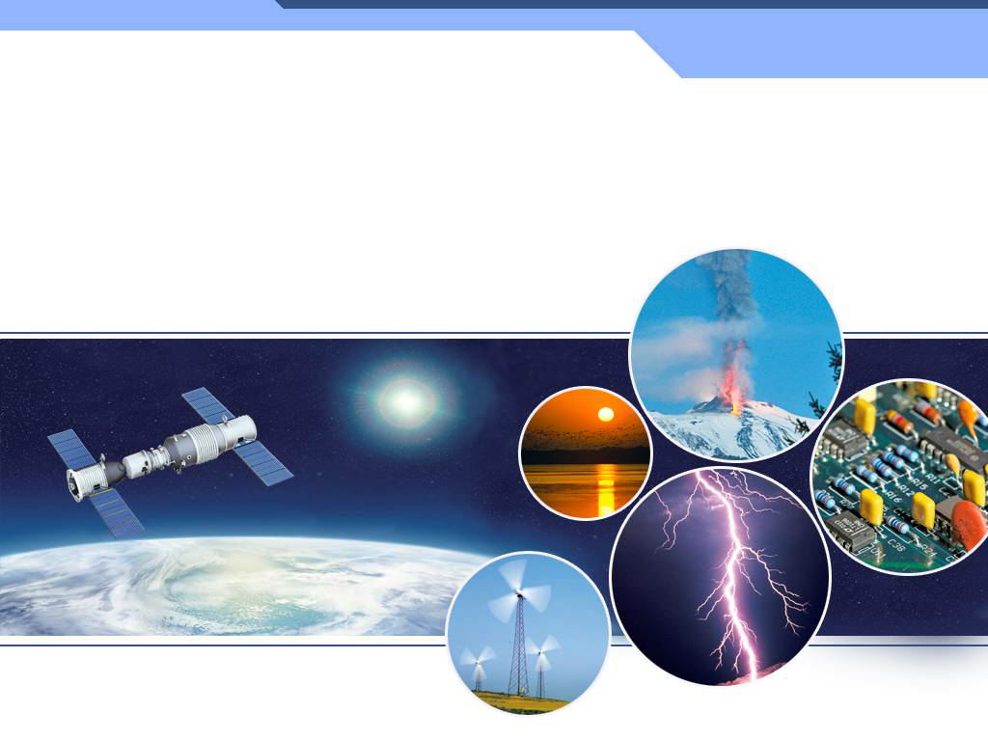
第十九章 生活用电
第3节 安全用电

Slide 2
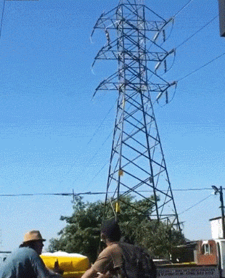
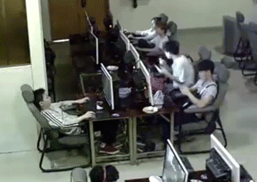
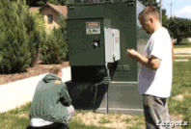

Slide 3
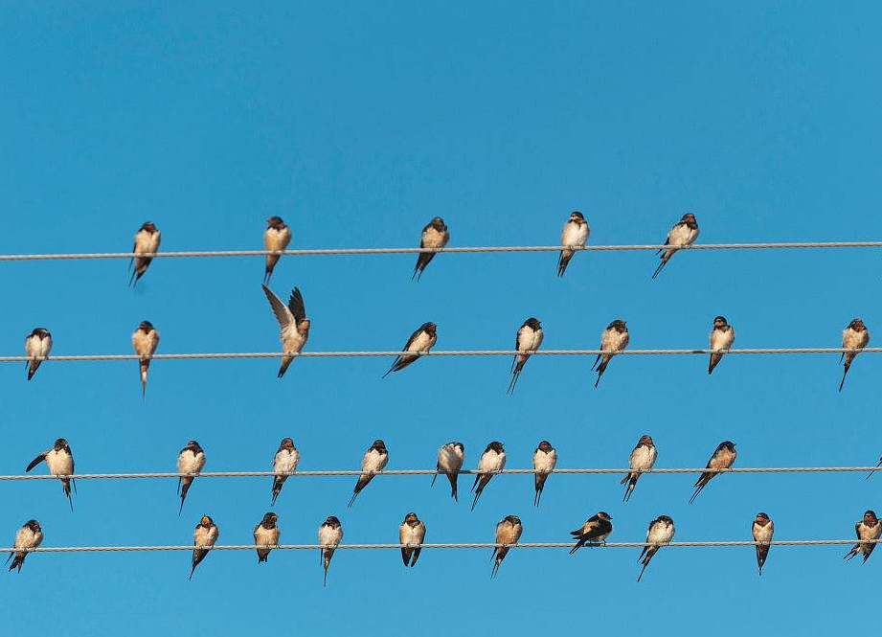
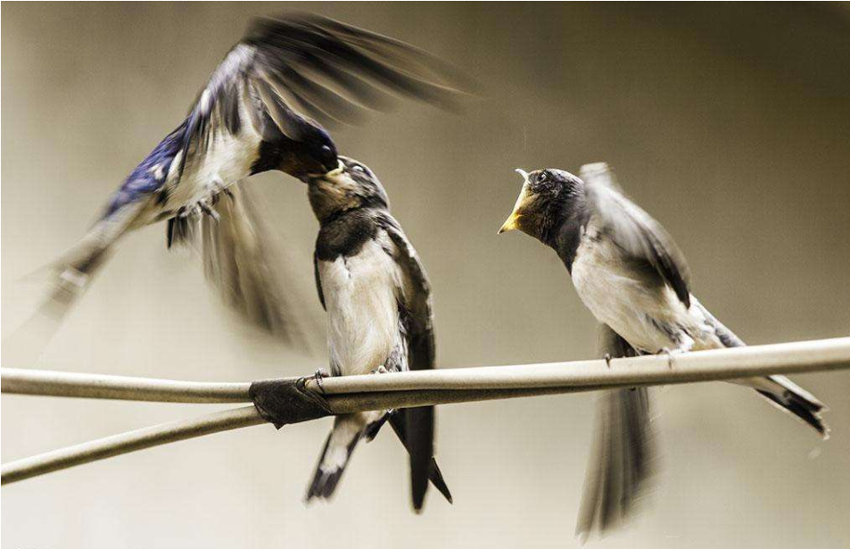

Slide 4
一、电压越高越危险
1．电对人体造成的伤害程度与通过人体电流的大小及持续时间有关。
1 mA电流通过人体 感觉发麻
10 mA 人手难于摆脱
100 mA 短时间呼吸困难

Slide 5
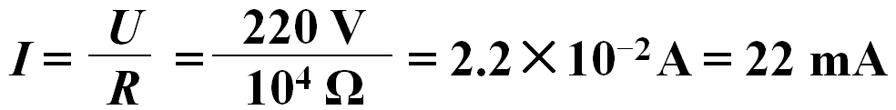
2．触电电流大小由人体电阻和加在人体两端的电压决定。
人体电阻约为10⁴～10⁵Ω；
皮肤潮湿时人体电阻可降低到约10³ Ω。
家庭电路的电压 220 V
工厂用的动力电路的电压 380 V
高压输电线路的电压 10 kV～500 kV
人体安全电压 不高于36V
家庭电路的电压值远远超过安全电压

Slide 6
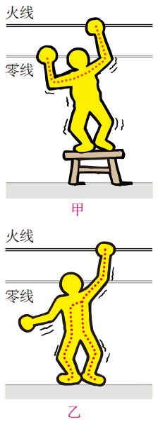
二、触电种类
1．低压触电
（1）双线触电：
人体同时接触火线、零线
（2）单线触电：
人体接触火线、大地

Slide 7


Slide 8


Slide 9
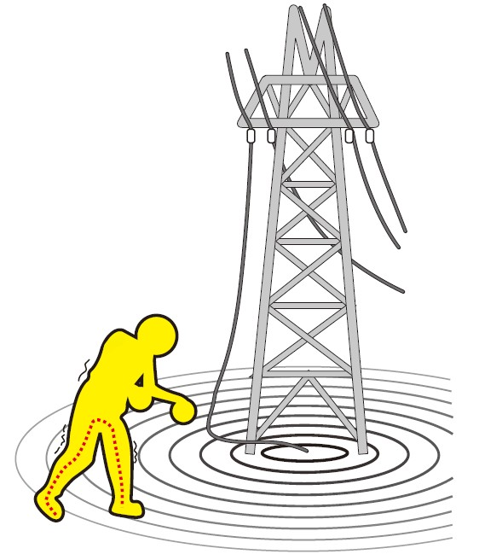
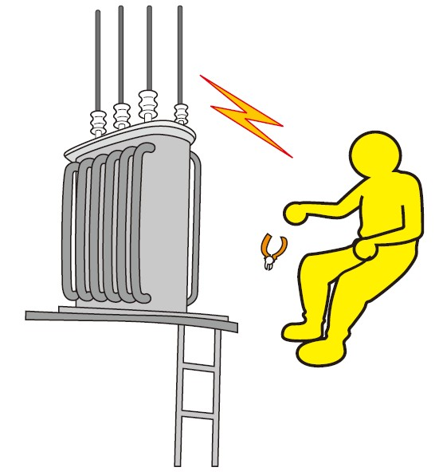
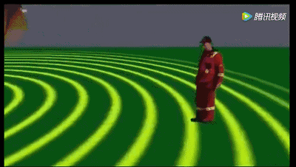
2．高压触电
（1）电弧触电
（2）跨步电压触电

Slide 10


Slide 11


Slide 12

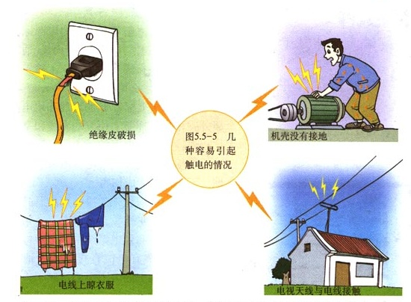
想想议议
还有哪些情况可能引起触电？
几种容易引起触电的情况

Slide 13
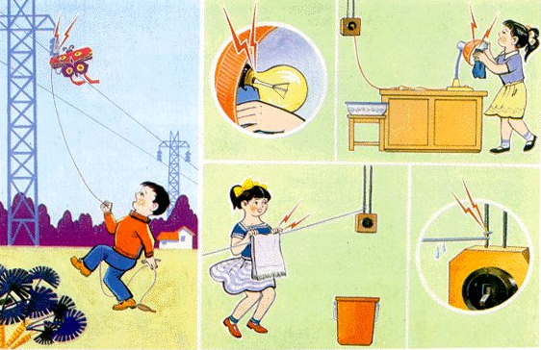

Slide 14
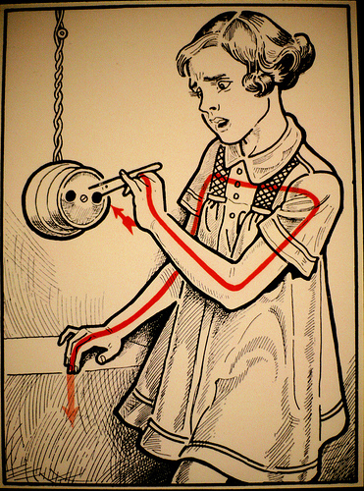
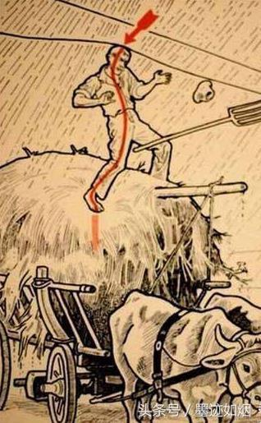
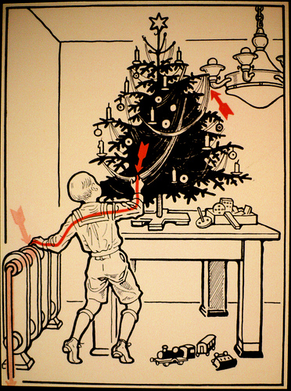
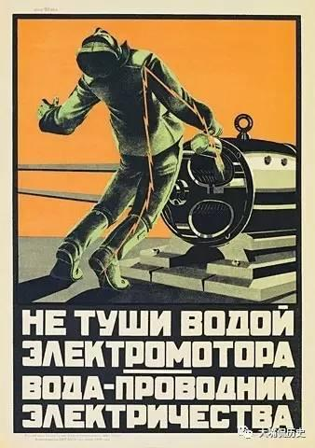
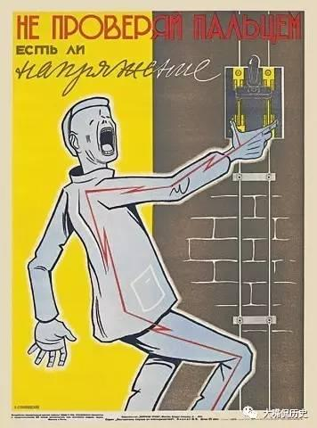
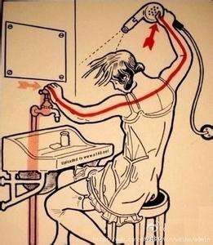

Slide 15
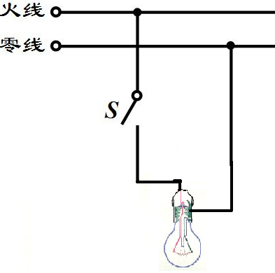
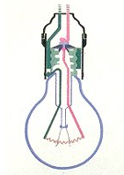
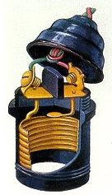
三、安全用电原则
1．家庭电路中防止触电措施
开关必须接在火线上；
螺丝口灯泡，尾部接火线；
有金属外壳的电器，外壳要接地。

Slide 16
2．安全用电原则：
不接触低压带电体，不靠近高压带电体；
更换灯泡、搬动电器前应断开电源开关；
不弄湿用电器，不损坏绝缘层；
保险装置、插座、导线、家用电器等达到使用寿命应及时更换

Slide 17
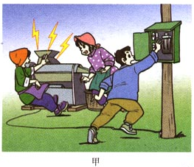
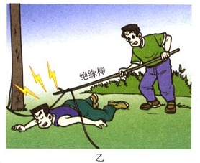
3．触电的急救
（1）切断电源，
或用绝缘体将电线挑开，迅速使触电人脱离电源；

Slide 18
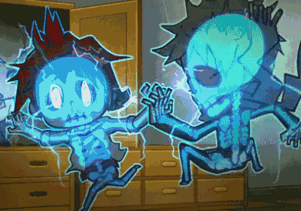

Slide 19
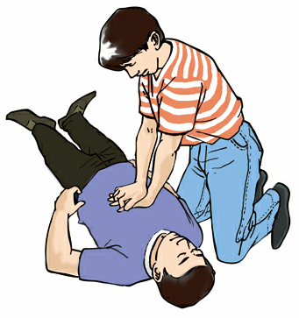
（2）然后必要时应该对触电者进行人工呼吸，同时尽快通知医务人员抢救。

Slide 20
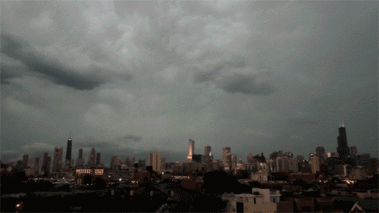

Slide 21
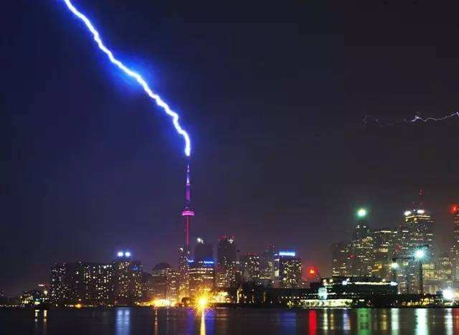
四、注意防雷
1．雷电是大气中一种剧烈的放电现象。
电压达几百万伏至几亿伏；
电流达几万安至十几万安。
尖端放电，破坏严重。

Slide 22
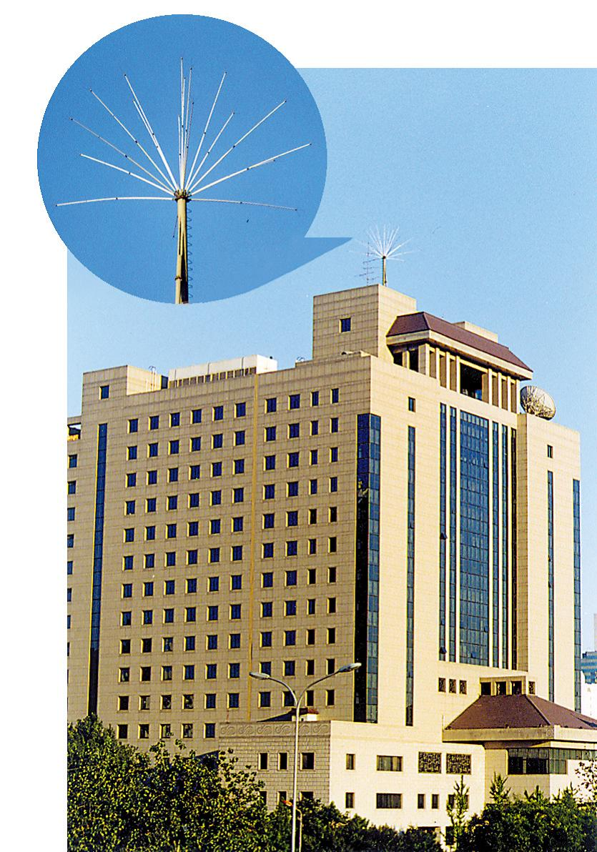
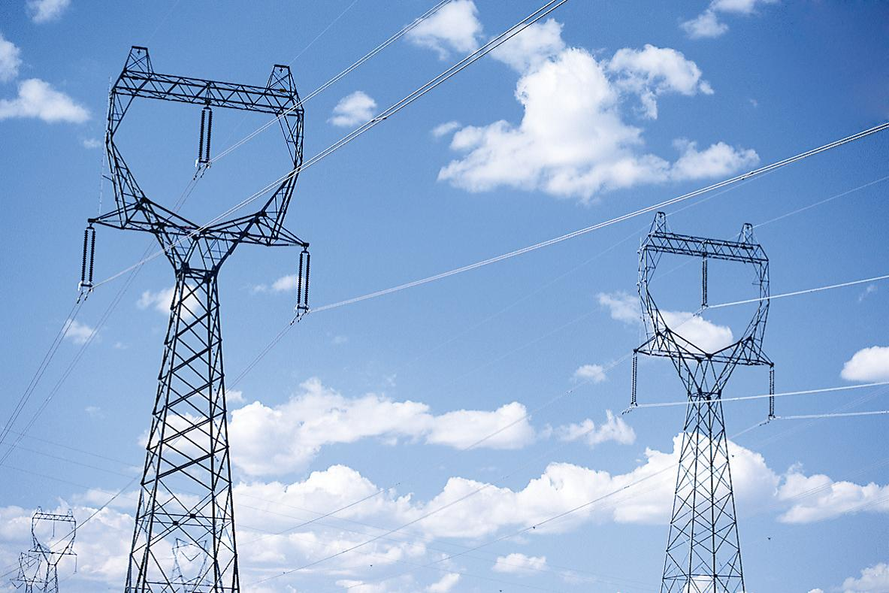
2．避雷针：
高大建筑物的顶端都有针状金属物，通过很粗的金属线与大地相连，可以防雷。
建筑上的避雷针
高压输电铁塔上的防雷导线

Slide 23
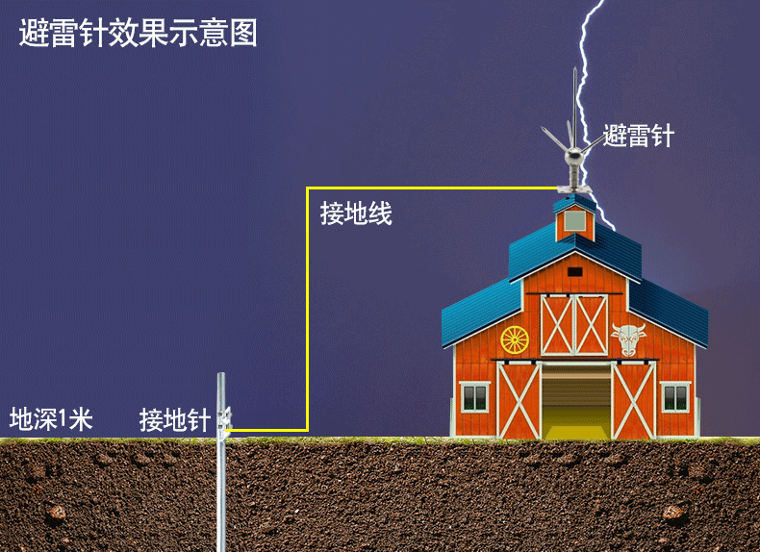

Slide 24
3．雷电时应该注意
（1）不要靠近金属栏杆，各种电器应暂停使用。
（2）迅速走进屋内，或汽车内。
（3）不要手持金属杆，金属饰物包括手表也要抛离。
（4）在高山上，应该找没有积水的凹坑处双脚并拢蹲下。

Slide 25
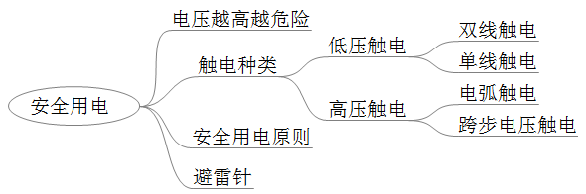
本课小结

Slide 26
课堂练习
（2020•金水区校级三模）关于家庭电路和安全用电，下列说法正确的是（ ）
A．开关接在火线和用电器之间，与接在零线和用电器之间，同样安全
B．三孔插座能保证用电器的金属外壳与零线相连，比两孔插座更安全
C．控制电灯的开关短路，会造成家庭电路中总电流过大，空气开关跳闸
D．发现家用电器或电线着火时，必须首先切断电源，然后再救火
答案：D

Slide 27
课堂练习
（2020•抚顺模拟）关于家庭电路和安全用电，下列说法正确的是（ ）
A．家庭电路需要修理时，必须断开总开关
B．当人体发生触电时，空气开关会自动断开
C．试电笔接触火线不发光，说明零线有断路
D．三线插头的地线断路，用电器也会停止工作
答案：A

Slide 28
课堂练习
（2020•铜仁市）电给人类带来了极大的便利。但不正确用电也会带来很大的危害，甚至会危及生命。下列做法符合安全用电原则的是（ ）
A．发生触电事故时，首先应切断电源再进行施救
B．保险丝断了，可以用铜丝替代
C．使用试电笔时，手指要碰到笔尖的金属体
D．只用一只手接触火线，一定不会造成触电事故答案：A

Slide 29
课堂练习
（2020•安顺）现代家庭中用电器越来越多，若家庭电路的主线路（进户线）电线选择不当，会带来许多麻烦甚至是安全隐患。根据家庭安全用电的需要，你认为主线路电线在选择时应考虑哪些因素？请写出一个因素并说明原因。
答案：主线路电线在选择时应根据家庭安全用电的需要选择合适粗细的电线；因为家庭中用电器越来越多，用电器的功率越来越大，根据P=UI知电路中的电流越来越大，在主线路电线电阻一定时，根据Q=I²Rt知，在相同时间内，电线产生的热量越多，容易引起火灾，所以主线路电线在选择时应根据家庭安全用电的需要选择合适粗细的电线。

Slide 30
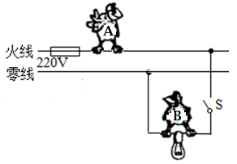
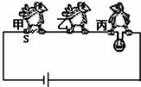
课堂练习
如图所示，图中A鸟提示B鸟：“快飞，你会触电的！” B鸟说：“你怎么不怕？”请你判断哪一只鸟会触电，并做出合理解释。
答：B鸟触电，A鸟不会触电。A鸟的两脚在同一根电线上，两脚间的电阻很小，电压也很小，几乎没有电流通过A鸟，所以A鸟不会触电；B鸟的两脚分别接触了电灯的两端，一端接触火线，一端接触零线，有220V电压，电流就会从火线通过B鸟流到零线，形成回路，会触电。

Slide 31
人体安全电流
通过人体的最低安全电流。电击对人体的危害程度，主要取决于通过人体电流的大小和通电时间长短，安全电流为10毫安。
定义：一般情况下，人体能够承受的安全电压为36伏，安全电流为10毫安。当人体电阻一定时，人体接触的电压越高，通过人体的电流就越大，对人体的损害也就越严重。安全电流又称安全流量或允许持续电流，人体安全电流即通过人体电流的最低值。一般1mA的电流通过时即有感觉，25mA以上人体就很难摆脱。50mA即有生命危险。主要是可以导致心脏停止和呼吸麻痹。
影响：发生触电后，电流对人体的影响程度，主要决定于流经人体的电流大小、电流通过人体持续时间、人体阻抗、电流路径、电流种类、电流频率以及触电者的体重、性别、年龄、健康情况和精神状态等多种因素，人体电阻由（体内电阻 ）和（皮肤）组成，体内电阻基本稳定，约为5000Ω。接触电压为220V时，人体电阻的平均值为1900Ω；接触电压为380V时，人体电阻降为1200Ω。经过对大量实验数据的分析研究确定，人体电阻的平均值一般为2000Ω左右，而在计算和分析时，通常取下限值1700Ω。电流通过人体所产生的生理效应和影响程度，是由通过人体的电流（I）与电流流经人体的持续时间f（t）所决定的。

